Slide 1


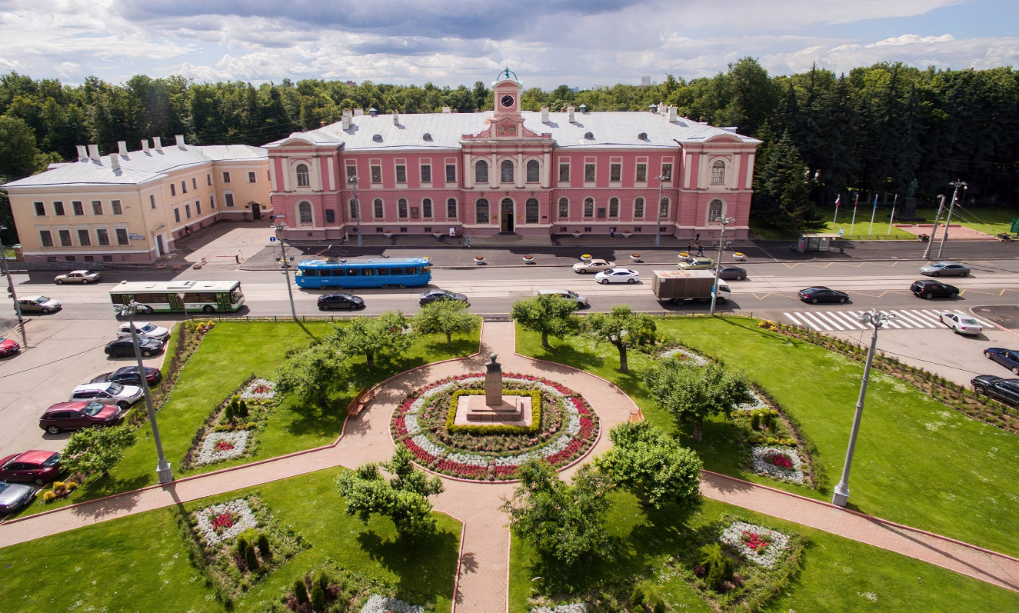
СЪЕДОБНЫЕ БИОПОЛИМЕРНЫЕ МАТЕРИАЛЫ
Исследование по гранту «Разработка технологических приемов и сверхкритических методов получения растительных экстрактов сельскохозяйственного сырья» по Программе стратегического академического лидерства «Приоритет-2030» (соглашение № 075-15-2023-220 от 16 февраля 2023 года).
ФГБОУ ВО «РГАУ-МСХА имени К.А. Тимирязева», МОСКВА - 2025

Slide 2
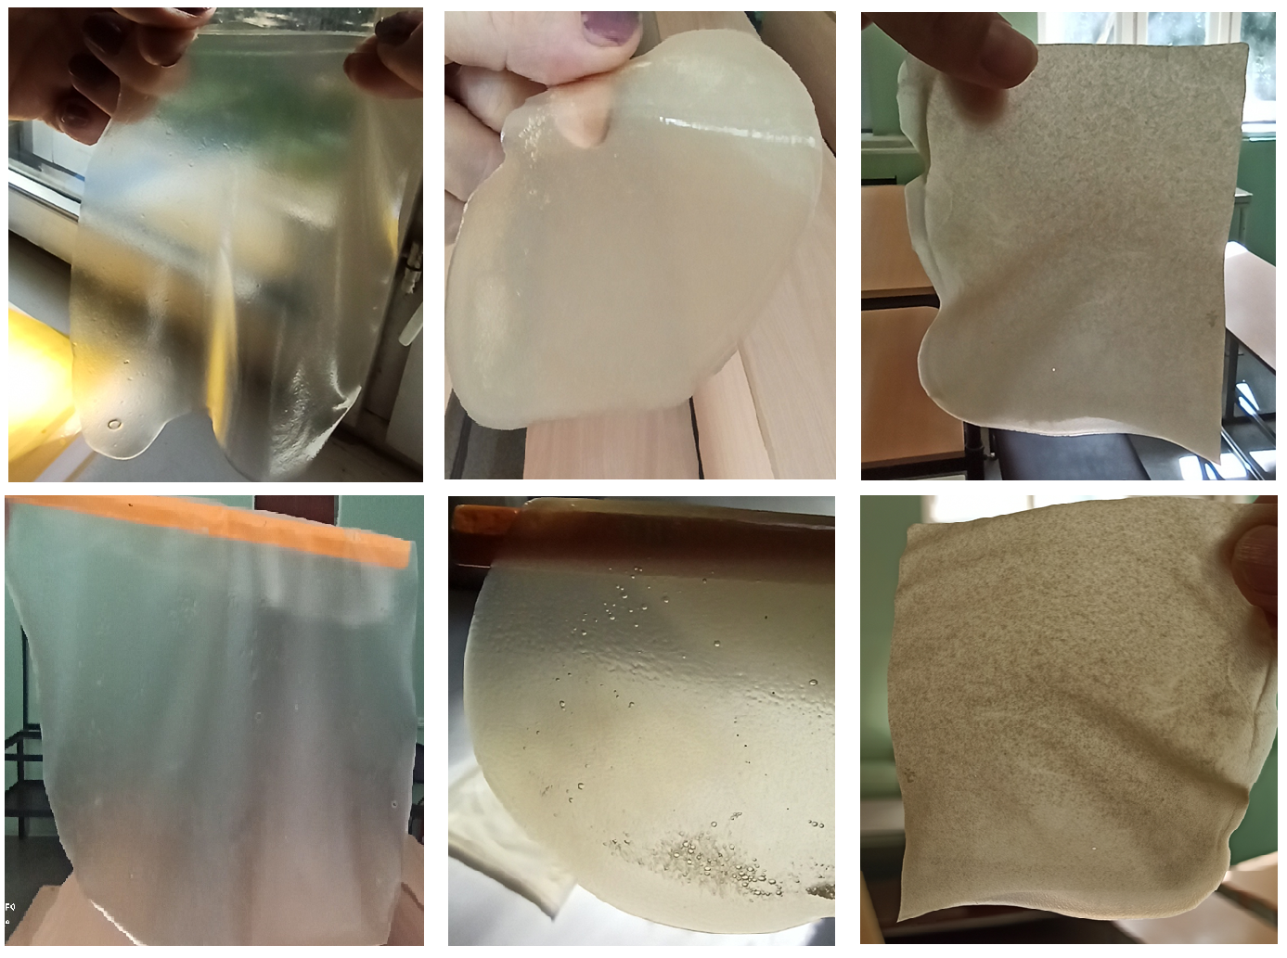
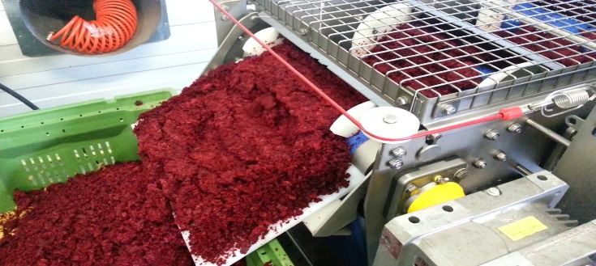
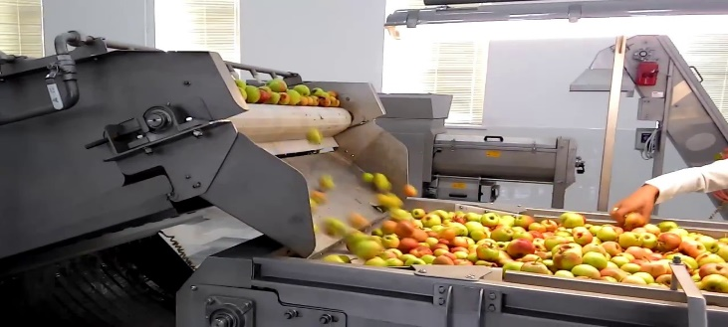
Съедобный упаковочный материал из плодоовощных отходов
В качестве перспективного вторичного ресурса для производства съедобного биоразлагающего полимерного материала вполне изучены отходы пищевых предприятий, специализирующихся на переработке плодоовощного сырья, например, при выработке соков, экстрактов и т.п., т.к., во-первых, в плодоовощных отходах содержится достаточное количество пектиновых веществ, из которых почти половина составляет протопектин, обусловливающий прочность ткани плода, а во-вторых, согласно данным Российских ученых, отходов скапливается более 750 тыс. тонн в год, а это выброшенные ресурсы, используя которые можно получить различные, и при этом нужные на рынке пищевые биополимерные структуры.
Для разработки технологических решений использованы новые сверхкритические методы переработки сырья – экстрагирование целевых биологических соединений растительного происхождения, с обоснованием оптимальных параметров обработки и получением опытного образца продукции.

Slide 3
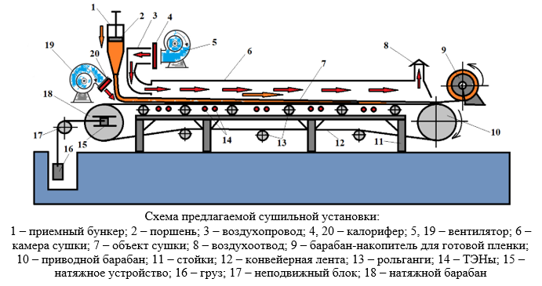
Описание предлагаемой установки, предназначенной для сушки жидкого растительного полуфабриката
эффект от внедрения в производственную практику предлагаемого сушильного устройства по сравнению с известными агрегатами заключается в эффективном проведении процесса обезвоживания растительного полуфабриката, как с технической, так и с экономической точек зрения.
Применение предложенной конструкции для обезвоживания растительного полуфабриката позволит эффективно проводить процесс сушки, т.к. сушильная поверхность, обладая нагревательными элементами, дополнительно к конвективному, осуществляет кондуктивный энергоподвод к влажному материалу, что значительно уменьшает продолжительность этой процедуры.
Влажность готового продукта (пленочного материала) составляет не более 25%, что позволяет хранить его длительное время и использовать в отдельных технологиях пищевой промышленности, где может применяться данный упаковочный материал.

Slide 4
Бизнес-модель по выводу на рынок съедобного биополимерного упаковочного материала
Ключевые партнеры | Ключевые активности | Ценностные предложения | Отношения с клиентами | Сегменты потребителей
Предприятия общественного питания Предприятия плодо-овощной консервации. 3. Компания по созданию и продвижению сайта | 1. Производства съедобного биополимерного упаковочного материала . 2. Маркетинг и продажи. 3. Клиентский сервис. 4. Брендинг | 1. Съедобный биополимерный упаковочный материал альтернатив полимерной упаковочной пленки. 2. Полезен как пищевой источник пектиновых веществ. 3. Стимулирует развитие бифидобактерий. | 1. Для частных лиц - личный кабинет на сайте, информирование в соцсетях, через СМИ. 2. Для оптовых организаций - персональные менеджеры. | На рынке b2b – предприятия ощественного питания, пищеконцентратной промышленности. На рынке b2c - приверженцы здорового образа жизни, для упаковки домашней еды; продуктовые магазины, на предприятиях общественного питания. На рынке b2g – поставлять государственным предприятиям для организованного питания: - медучреждения: санатории, больницы, - образовательные учреждения: детские сады, школы, вузы, детские лагеря, -правоохранительные органы - армия
 | Ключевые ресурсы 1. Линия для производства порошков из клубней топинамбура а. 2. Бренд. 3. Сотрудники (16 человек, из которых 13 человека в производстве и контроле качества, 2 человека для маркетингового процесса, контроль запасов и продаж, 1 человек - главный менеджер. 4. Изначальный капитал – гранты (Умник 0,5 млн. руб. и Старт 1 и 4 млн. руб.), банковский кредит. |  | Каналы поставки 1. Сайт компании, интернет-магазин. 2. Выставки. 3. Маркетплейсы. Розничные магазины. Доставка готовой еды Доставлять с помощью логистических компаний
Структура издержек 1. Затраты на производство. 2. Затраты на дистрибуцию. Логистика. 3. Заработная плата сотрудникам. 4. Маркетинг. |  | Источники доходов 1. Продажа съедобного биополимерного упаковочного материала клиентам-физлицам, компаниям, предпринимателям 2. Продажа съедобного биополимерного упаковочного материала государственным учреждениям через систему госзакупок.

Slide 5
Финансово-экономическая эффективность производства съедобного биополимерного упаковочного материала
Показатели | Значение показателей
1.Выпуск продукции, т в год | 340
2.Выручка от реализации продукции, тыс.руб./год | 34256,33
3.Полная себестоимость продукции, тыс.руб. | 20151,4
3.1 Себестоимость единицы продукции, руб. | 0,08
4.Балансовая прибыль, тыс.руб. | 14105,9
5.Налог на прибыль, тыс.руб. | 2792,96
6.Чистая прибыль, тыс.руб. | 11171,87
7.Рентабельность продукции, % | 70
8.Численность работающих, чел. | 16
9.Капитальные вложения в создание производства, тыс.руб. | 6 017,455
10.Срок окупаемости капитальных вложений по чистой прибыли, дней | 198
11.Точка безубыточности:
11.1 В денежном выражении, тыс.руб. | 14 793,37
11.2 В натуральном выражении, т | 146, 417

Slide 6
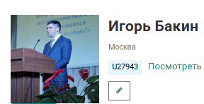

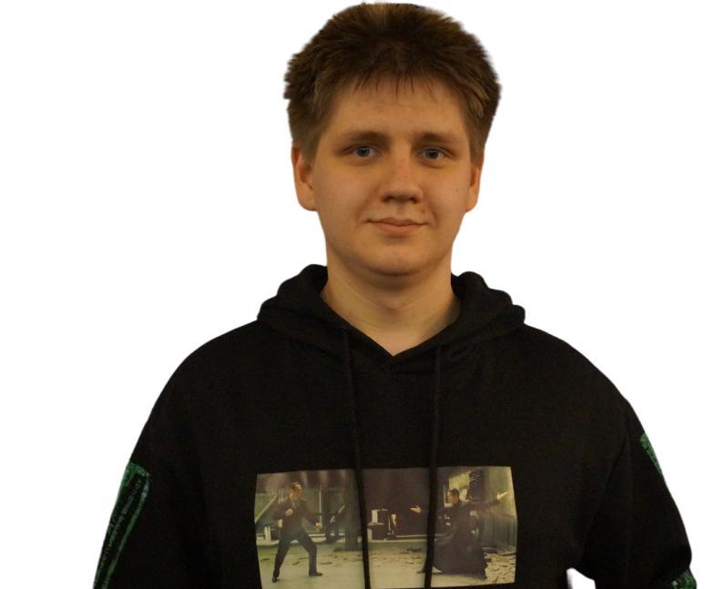
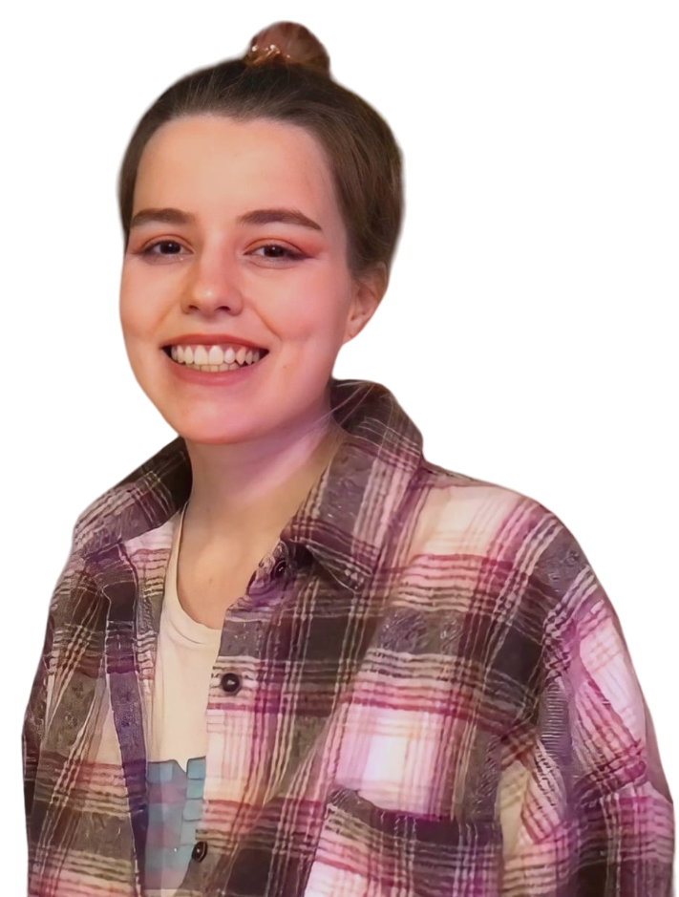
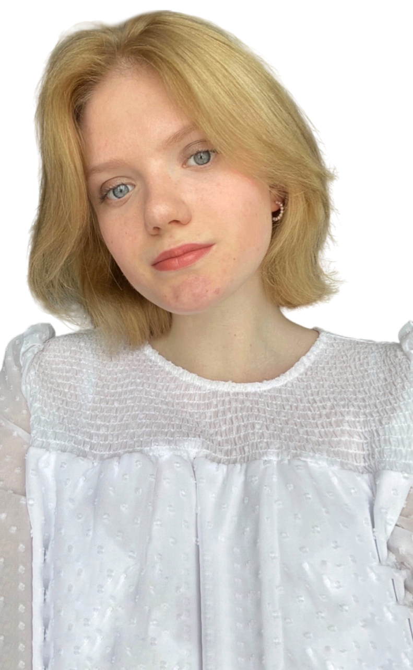
Команда проекта
Капитан
Маркетолог
Технолог
Инженерные решения
Notes:
Слайд с командой — это ваш способ представиться и показать, что вы способны справиться с поставленной задачей.
Обычно здесь размещают фотографии, указывают, как кого зовут, должность в проекте
Уместно рассказать о каких-то компетенциях и достижениях (если они у вас есть). Главное, чтобы эти они имели отношение к тому, что вы делаете.
Например, в вашей команде есть участник, который помимо прочего работает фитнес-тренером. Если ваш проект связан, например, со спортивным питанием или мобильным приложением для спортсменов, то это большой плюс. Если же проект связан с компьютерным зрением или вы разрабатываете компьютерную игру — это не имеет значение и лучше этот факт опустить.
Но ни в коем случае ничего не придумывайте и не вводите ваших зрителей в заблуждение!

